Slide 1
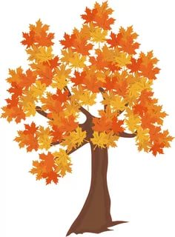
«Деревья»

Slide 2
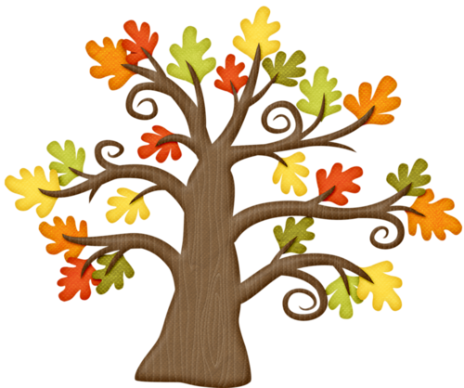
Его весной и летом Мы видели одетым, А осенью с бедняжки Сорвали все рубашки.(Дерево.)

Slide 3
Как вы думаете, дерево живое или нет?
Почему? (Оно дышит, питается, растет, размножается.)
А как дышит дерево? Правильно, листьями. Дерево вдыхает в себя грязный воздух, который выбрасывают заводы, фабрики, машины, а отдает кислород - это чистый воздух, необходимый для жизни людей.

Slide 4
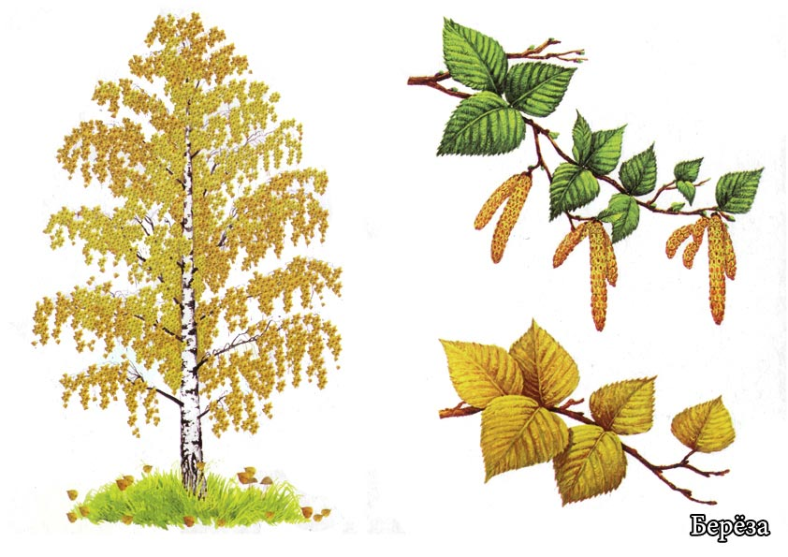

Slide 6
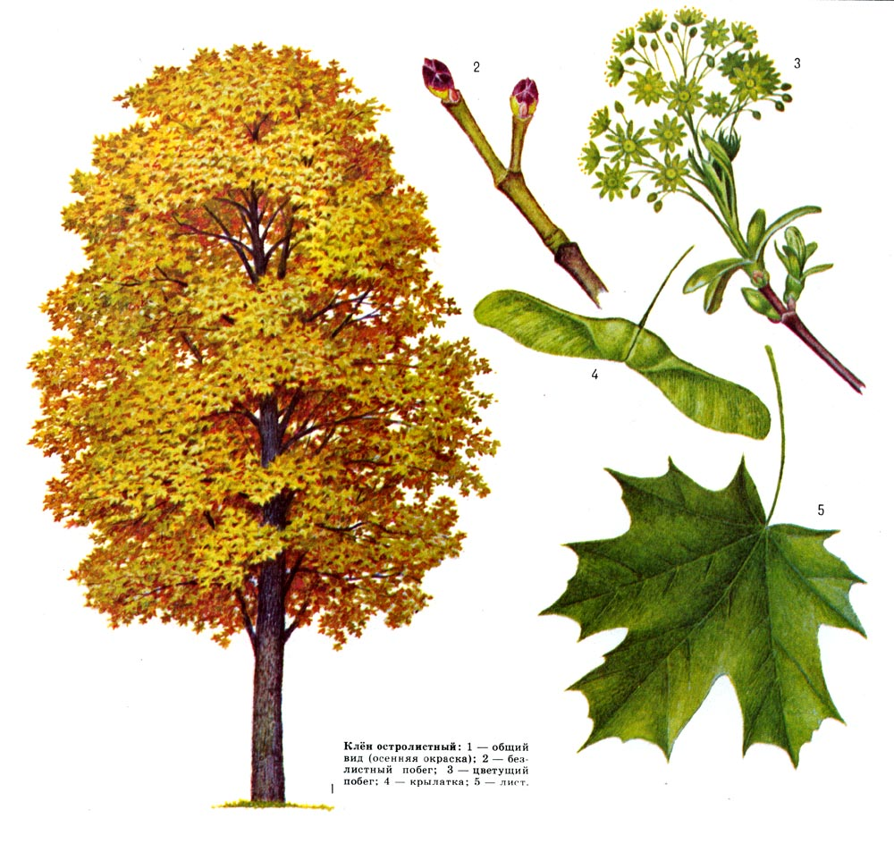
Клен

Slide 7
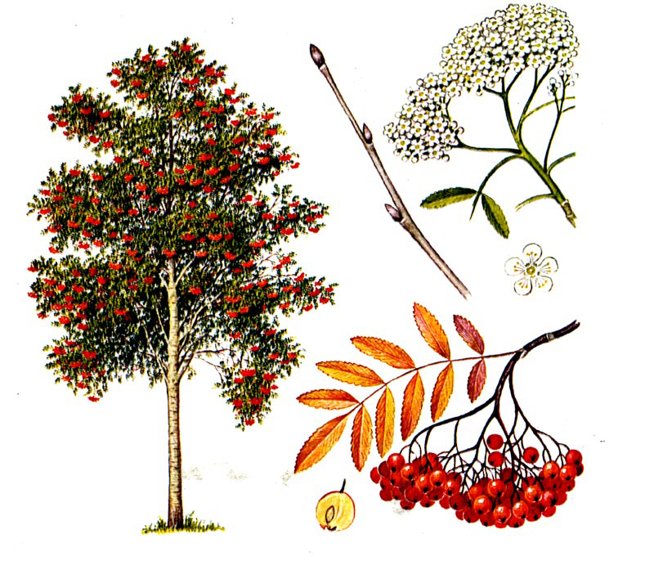
Рябина

Slide 8
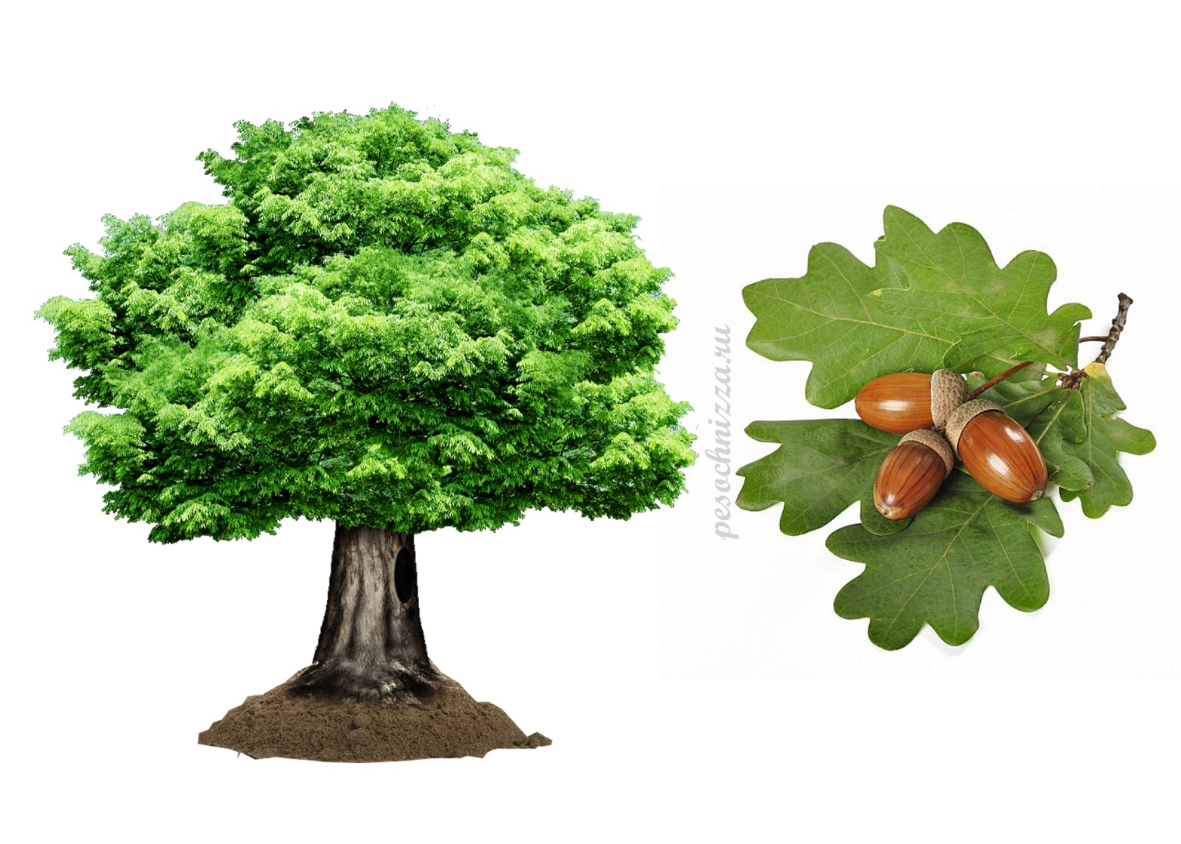
Дуб

Slide 9
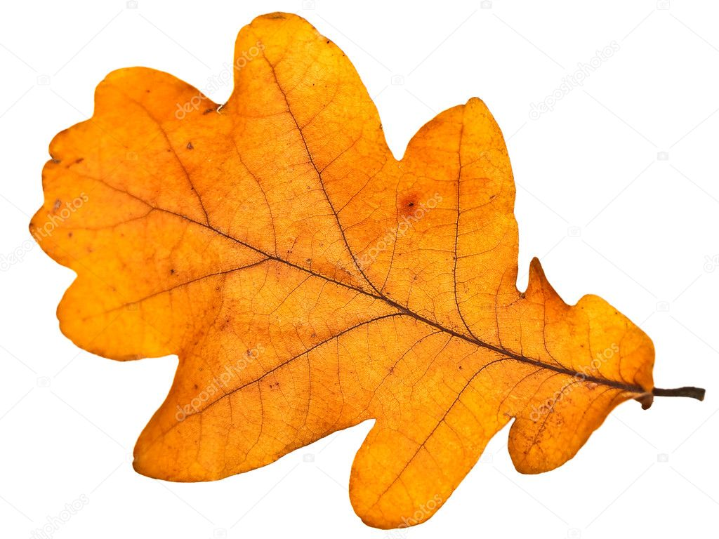
«С какого дерева листочек?»
Дубовый

Slide 10
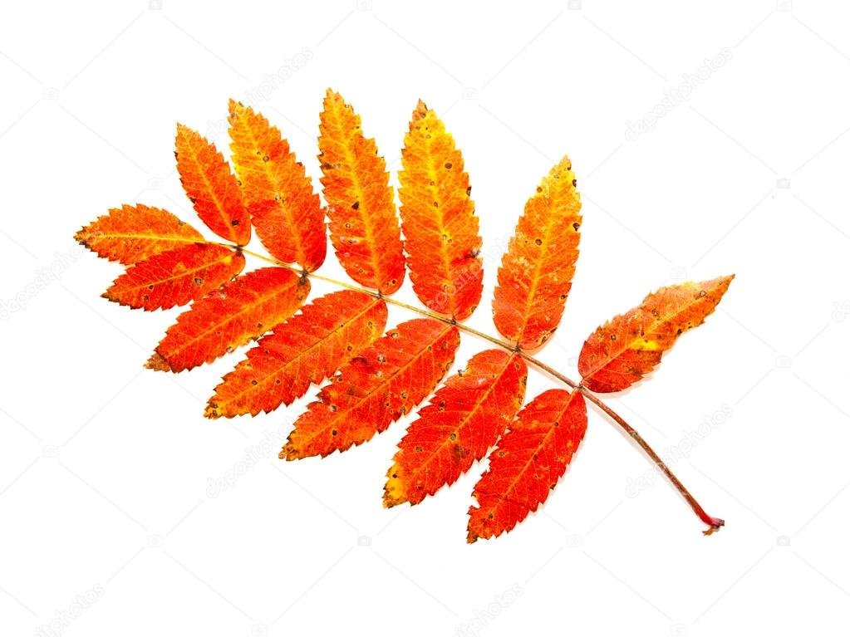
Рябины

Slide 11
Кленовый

Slide 12
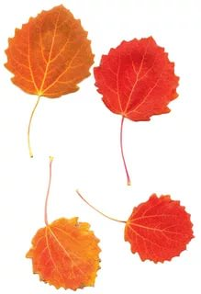
Осины

Slide 13
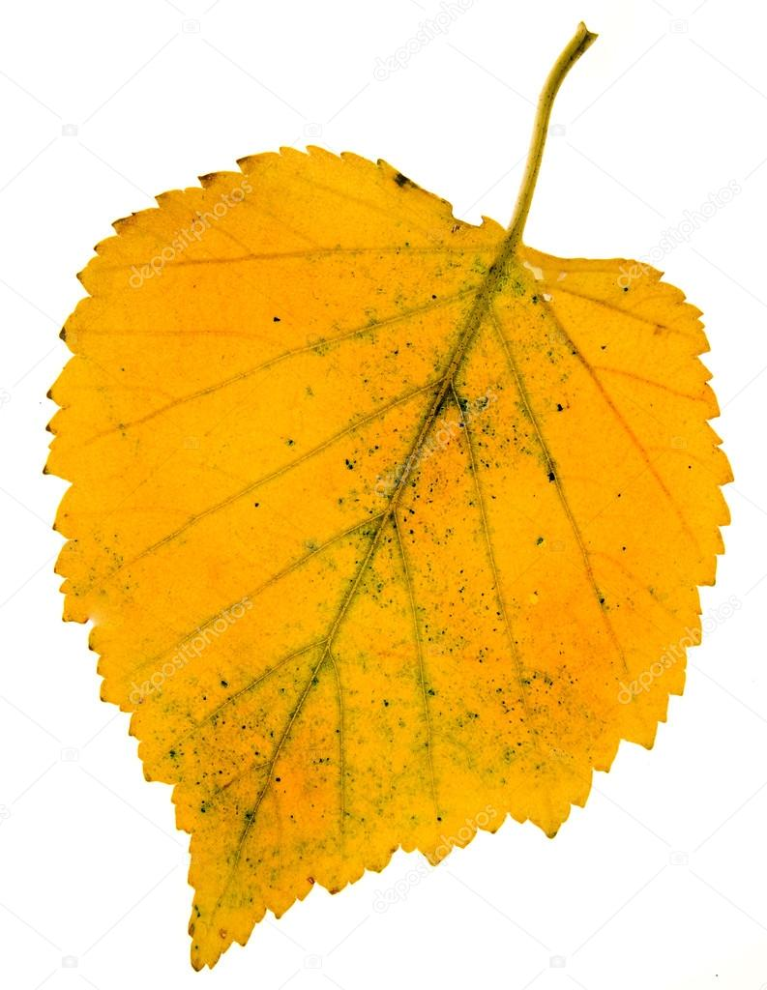
Березы

Slide 14
Без чего дерево не может жить?
Правильно, а зачем дереву корень? Ответы детей ( чтобы брать воду из земли, и чтобы крепко держаться).А что еще есть у дерева? Ответы детей (ствол, ветки, листья). А когда на ветках много листьев, то как это можно назвать?–( крона).

Slide 15
Деревья у которых есть листочки, называются? – лиственные. А какие ещё есть деревья? У которых вместо листьев, иголки.

Slide 16
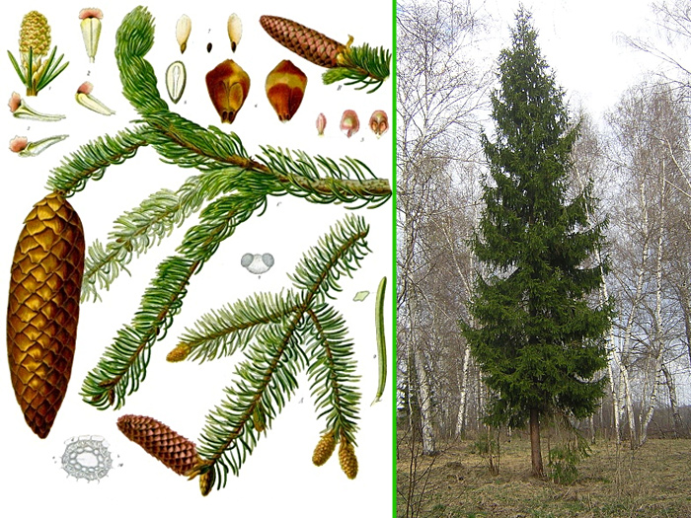
Ель

Slide 17
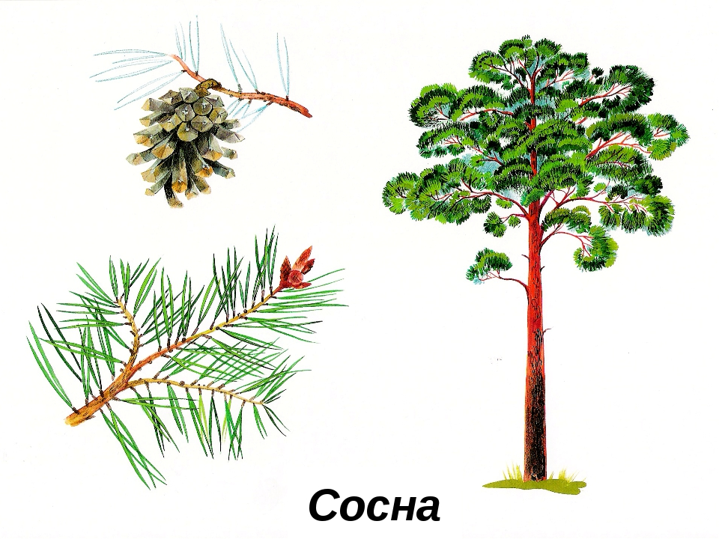

Slide 18
Физкультурная минутка: Вот стоит большая елка (руки «домиком» над головой) А на ней растут иголки (пальцы растопырить) Есть на елке также шишки (кулачки) А внизу берлога мишки (присесть)

Slide 19
Игра «Это я, это я, это все мои друзья!». - Кто природу обожает, весной деревца сажает? (Это я!). - Кто любитель отдыхать и поляну засорять? ( Это не я!). - Кто желает помогать, деревца весной сажать? ( Это я!). - Кто желает помогать, деревца, кусты ломать? ( Это не я!). - Кто в любую непогоду любит матушку – природу? ( Это я!). - Кто конфеты обожает, фантики везде кидает? ( Это не я!)

